Slide 1











Slide 2

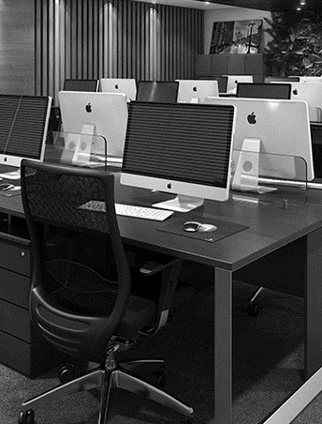



Sobre a empresa
Soluções tecnológicas;
Foco na saúde do trabalhador;
Foco na produtividade.

Slide 3
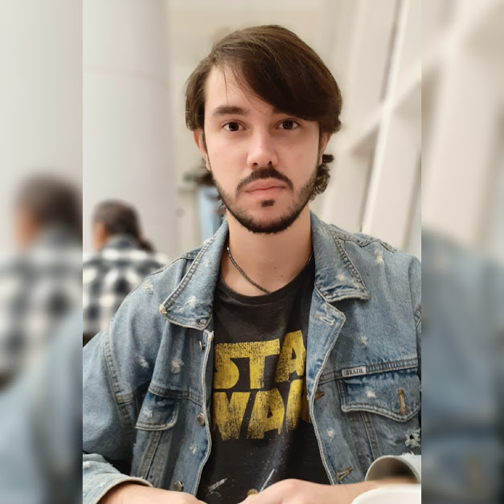
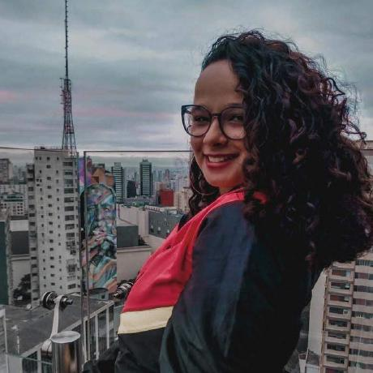
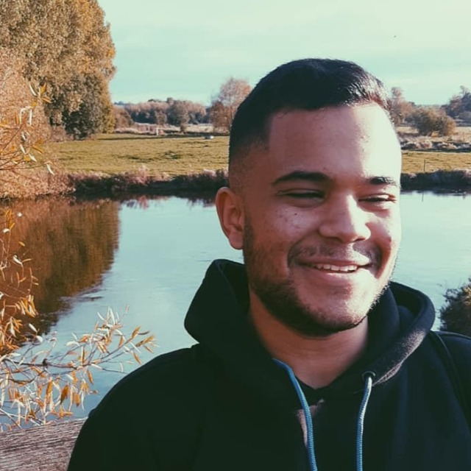
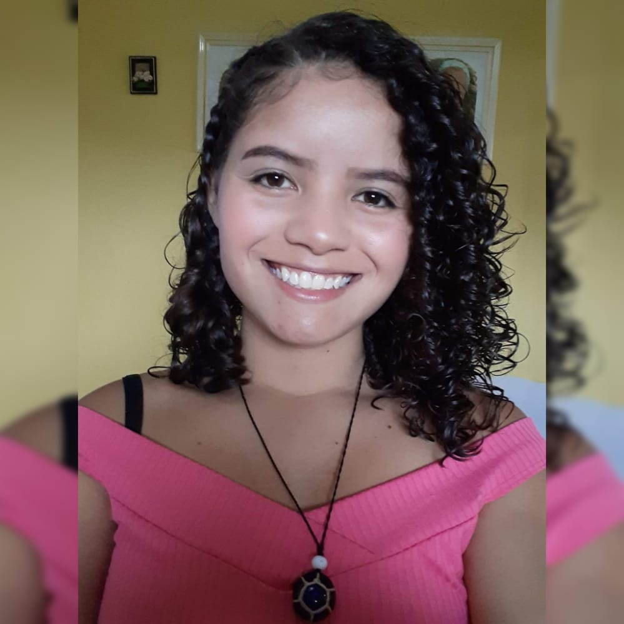
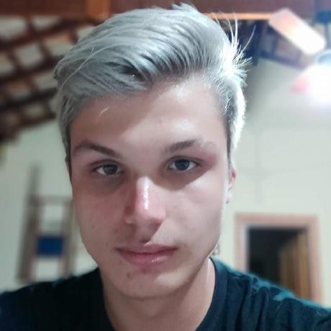
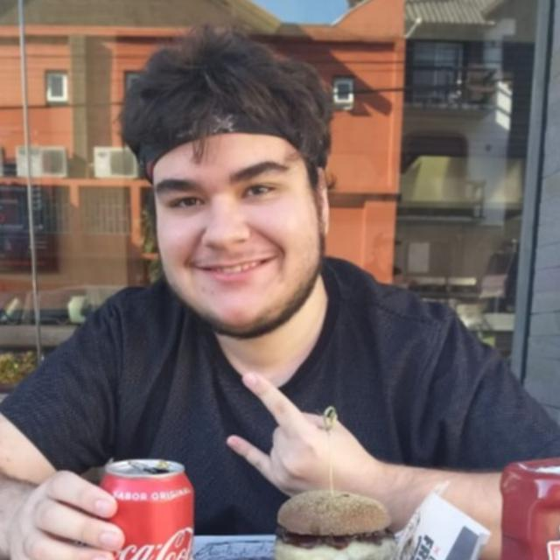


Integrantes
Elizeu Luis
Giovanna de Melo
Ricardo Galdino
Beatriz do Nascimento
Fernando Marques
Guilherme Martins

Slide 4



Qualidade de vida
Em média um brasileiro trabalha 8 horas por dia;
Bem-estar;
Sentimento de acolhimento;
Valorização e motivação.

Slide 5

Temperatura
“Guerra fria” pelo ar-condicionado;
Nr 17: 20°C a 23°C;
Iso 9241: 20°C a 24°C no verão e 23°C a 26°C no inverno;
A Discussão sobre o frio vai além.
Estudos realizados;
Qual é a temperatura ideal?
Fonte: Revista PLOS One/ Universidade do Sul da California

Slide 6
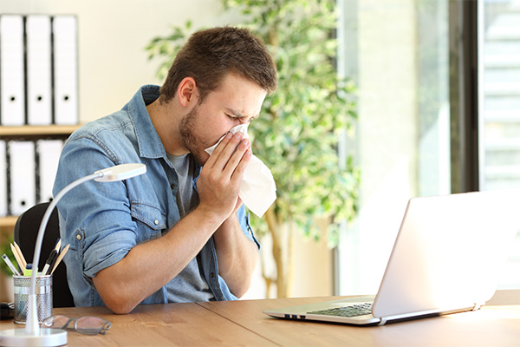

Qualidade do ar
Umidades abaixo de 30% e acima de 70%.
Proliferação de vírus e bactérias.
Alta transmissão de doenças;
NR 17 recomenda umidade relativa mínima de 40%

Slide 7
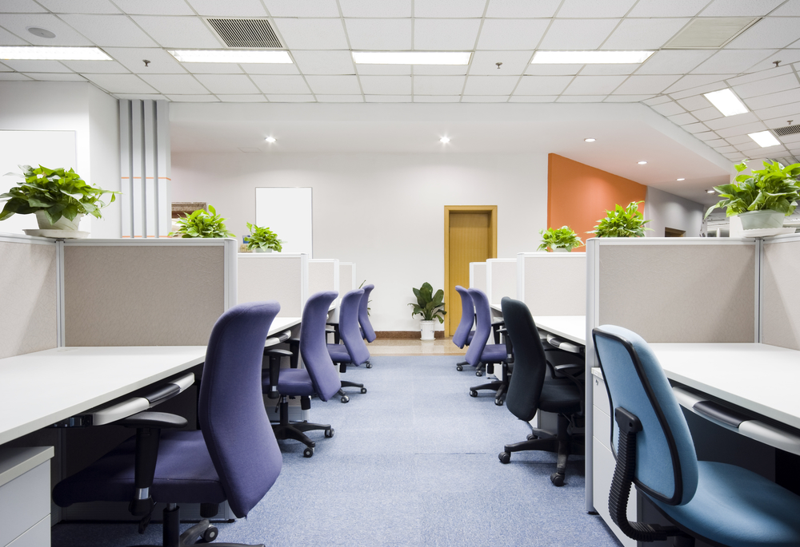

Luminosidade
Verdadeira prisões para a mente.
Que fatores da iluminação prejudicam a saúde do trabalhador?
Diferença entre lux e lúmens;
Como evitar a fadiga visual?
NR 17;

Slide 8







Temperatura
Luminosidade
Umidade do ar

Slide 9


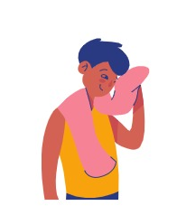
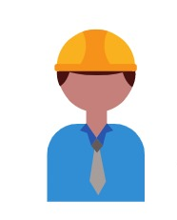

Desenho de solução
A falta de controle de temperatura e luminosidade fazem as pessoas perderem o foco
Fazendo as pessoas serem mais produtivas no ambiente de trabalho
Caso apresente alguma falha ou irregularidade ai a equipe de manutenção será acionada
Ajustando essa temperatura e umidade podemos melhorar rendimento e diminuir o estresse no trabalho
Ele é totalmente configurável com os seus dias de trabalho e horários

Slide 10



Backlog do projeto;
Reuniões diárias;
Tarefas direcionadas;
Entregas com prazos definidos.

Slide 11




HOME
SOBRE NÓS
NOSSOS SERVIÇOS
ENTRE EM CONTATO
Somos uma empresa inovadora que busca soluções tecnológicas para escritórios.
Entre em contato
Saiba mais
Principais serviços
Premium pack
Medium pack
Basic pack

Slide 12



HOME
SOBRE NÓS
NOSSOS SERVIÇOS
ENTRE EM CONTATO
O objetivo da Ferbgam é aumentar o rendimento e a produtividade de seus colaboradores.
Missão visão e valores
Missão
Garantir o bem estar de pessoas através da tecnologia
Visão
Espalhar conforto e qualidade de vida a todos
Valores
Confiança, Paixão, integridade, persistência e humildade.

Slide 13





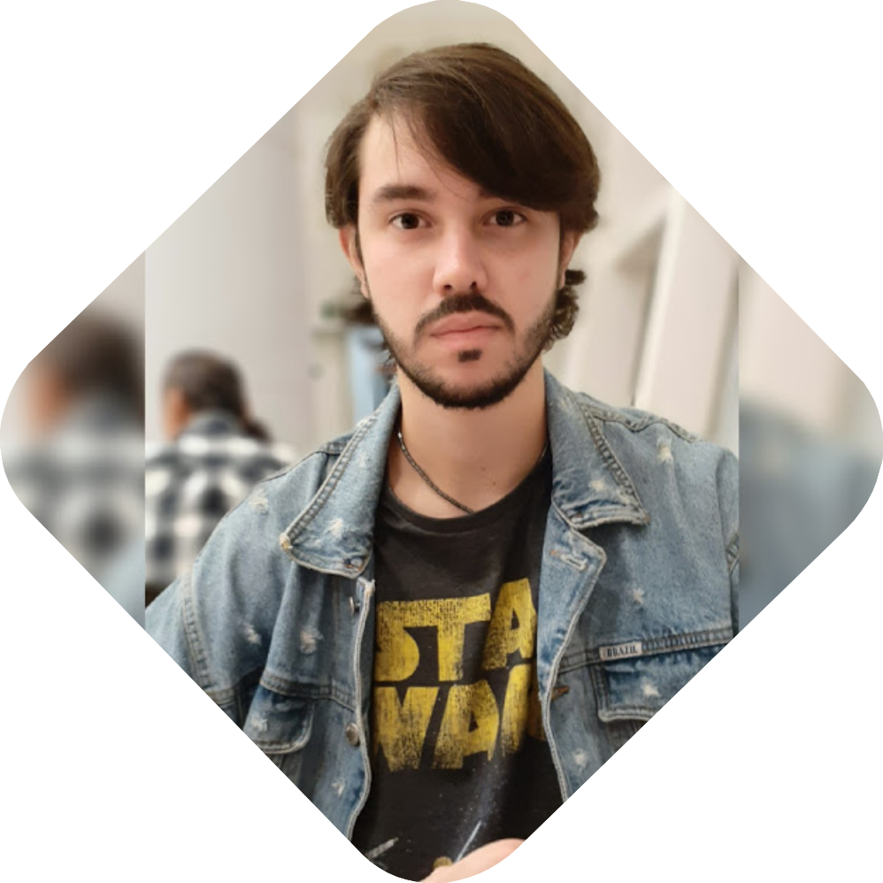

HOME
SOBRE NÓS
NOSSOS SERVIÇOS
ENTRE EM CONTATO
Nossa equipe:
Ricardo Galdino
19 anos
Desenvolvedor

Slide 14


HOME
SOBRE NÓS
NOSSOS SERVIÇOS
ENTRE EM CONTATO
Simule seu investimento com a FERBGAM
Nome da empresa:
Em quantos metros pretende instalar?
Quantas salas/escritório pretende instalar?
Premium pack
Medium pack
Basic pack
Principais serviços
Premium pack
Monitoramento de temperatura, umidade e iluminação
Medium pack
Escolha de dois monitoramentos
Basic pack
Escolha econômica de um monitoramento

Slide 15


HOME
SOBRE NÓS
NOSSOS SERVIÇOS
ENTRE EM CONTATO
Nome:
E-mail:
Telefone:
Mensagem:
Deixe sua dúvida ou sugestão
Enviar mensagem
HOME
SOBRE NÓS
ENTRE EM CONTATO

Slide 16


Slide 17
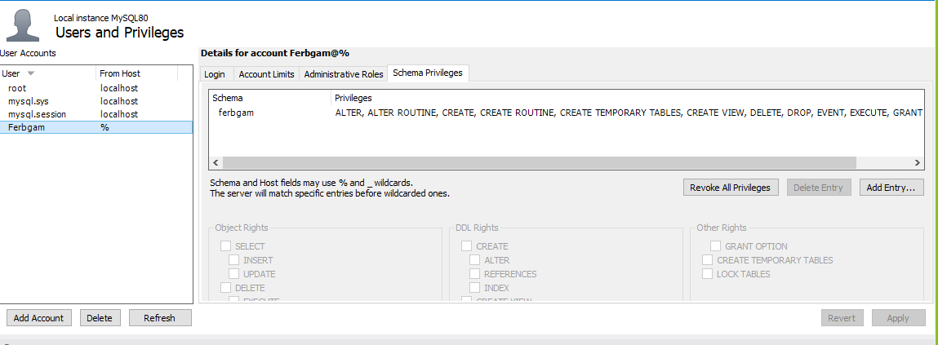

Slide 18
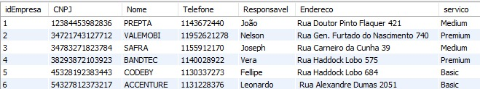


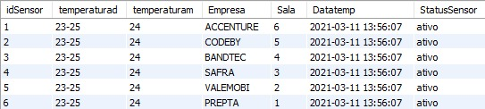
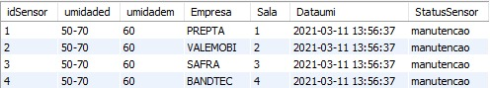
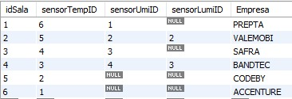
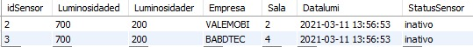
Banco de dados
Tabela das empresas
Sensor de temperatura
Sensor de umidade
Sensor de luminosidade
Tabela das salas

Slide 19

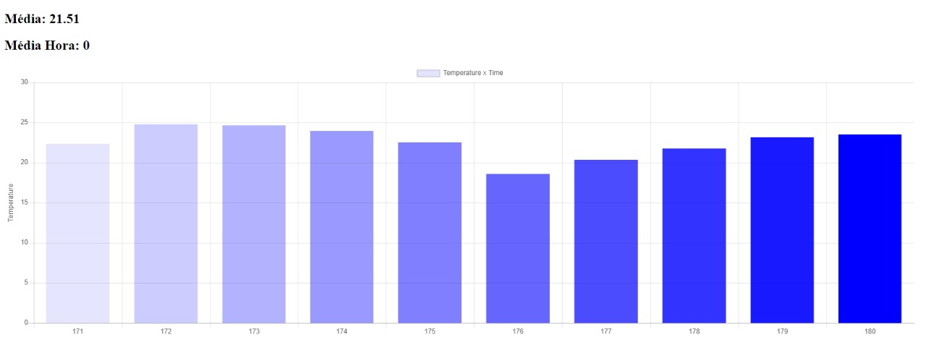

Slide 20


